Slide 1

PHÂN TÍCH VÀ DỰ ĐOÁN UNG THƯ PHỔI BẰNG
Machine Learning

Slide 2
Giới thiệu
Nhóm Online | Nhóm 10 – DA51
Thực hiện | Công Trúc, Văn Thái
Thời gian thực hiện | Từ ngày 11/5 đến 30/5
Nguồn dữ liệu | https://data.world/cancerdatahp/lung-cancer-data/workspace/file?filename=cancer+patient+level%20data+sets.xlsx

Slide 3
GIỚI THIỆU VẤN ĐỀ
Lĩnh vực:
Y tế.
Bối cảnh vấn đề:
Ung thư phổi là một mối đe dọa sức khỏe toàn cầu, chiếm vị trí thứ hai trong số các loại ung thư phổ biến ở Hoa Kỳ và là loại ung thư gây tử vong hàng đầu trên toàn thế giới.
Điều đáng lo ngại là ung thư phổi thường được phát hiện muộn, khi bệnh đã tiến triển và khó điều trị.
Nhiều bệnh nhân không có triệu chứng trong những giai đoạn đầu, khiến việc chẩn đoán sớm trở nên khó khăn.
Mục tiêu của dự án:
Mặc dù không có nguyên nhân duy nhất gây ra ung thư phổi, nhưng bằng cách phân tích các bộ dữ liệu liên quan, chúng ta có thể xác định một số yếu tố nguy cơ tiềm ẩn, từ đó hỗ trợ việc dự đoán, sàng lọc và điều trị bệnh hiệu quả hơn.
Dự án này hướng đến việc ứng dụng kỹ thuật máy học để phân tích dữ liệu liên quan đến bệnh nhân ung thư phổi, nhằm mục tiêu:
Xây dựng mô hình phân loại: Phát triển một mô hình máy học có khả năng dự đoán bệnh nhân ở giai đoạn ung thư nào dựa trên các yếu tố v.v.
Hỗ trợ và cải thiện điều trị: Phân tích dữ liệu để xác định các yếu tố ảnh hưởng và sử dụng mô hình dự đoán để phát hiện sớm mức độ những bệnh nhân để hỗ trợ việc sàng lọc và hỗ trợ điều trị hiệu quả hơn.

Slide 4
CẤU TRÚC
01
Khám phá dữ liệu
02
Thống kê và mô tả
03
Phân tích
04
Áp dụng mô hình máy học
05
Tổng kết và đề xuất

Slide 5
Khám phá dữ liệu
01

Slide 6
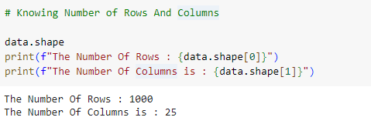
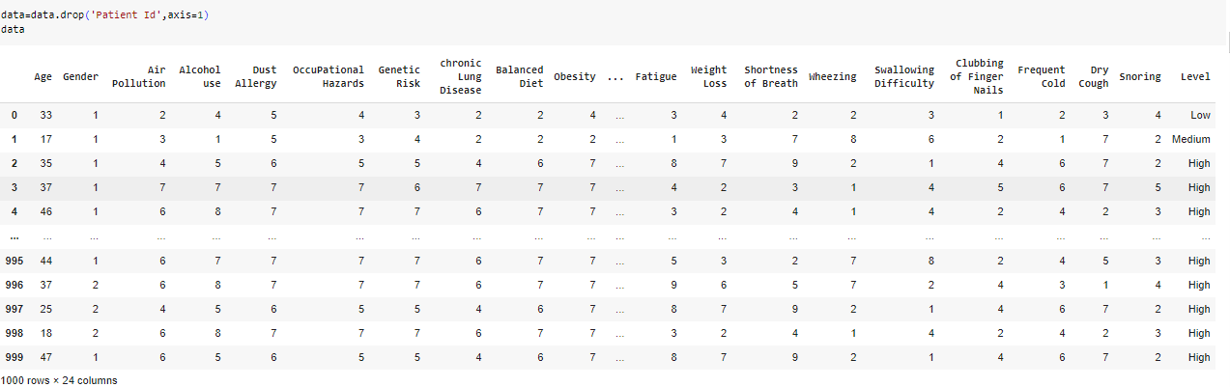
Tổng quan dữ liệu
Notes:
Tập dữ liệu tôi sử dụng được tìm thấy trên Kaggle và ban đầu được sử dụng trong một nghiên cứu về bệnh nhân ung thư phổi ở Trung Quốc.
Nó chứa 25 cột bao gồm ID bệnh nhân, tuổi và giới tính cũng như các yếu tố nguy cơ có thể xảy ra bao gồm ô nhiễm không khí, sử dụng rượu, dị ứng bụi, nguy cơ nghề nghiệp, nguy cơ di truyền, bệnh phổi mãn tính, chế độ ăn uống cân bằng, béo phì, hút thuốc, hút thuốc thụ động, đau ngực, ho ra máu, mệt mỏi, sụt cân, khó thở, thở khò khè, khó nuốt, cắn móng tay, cảm lạnh thường xuyên , ho khan và ngáy, cùng với xếp hạng cấp độ.

Slide 7
Data Dictionary:
Patient Id: Mã định danh duy nhất cho mỗi bệnh nhân
Age: Tuổi của bệnh nhân
Gender: Phân bố giới tính
Air Pollution, Alcohol use, Smoking, Passive Smoker, Dust Allergy, Occupational Hazards, Balanced Diet: Những nhân tố ảnh từ phong cách sống và môi trường ảnh hưởng tới bệnh nhân.
Obesity, Chest Pain, Genetic Risk, Coughing of Blood, Fatigue, Weight Loss, Shortness of Breath, Wheezing, Swallowing Difficulty, Clubbing of Finger Nails, Frequent Cold, Dry Cough, Snoring, Chronic Lung Disease: Tình trạng bệnh lý của bệnh nhân
Level: Mức độ ung thư (Low, Medium, High)
Notes:
Dựa trên thông tin trong hình, có thể nhận thấy:
Phân bố mức độ nghiêm trọng của bệnh nhân được phân chia thành 3 mức: Thấp (Low), Trung bình (Medium) và Cao (High).
Tỷ lệ phân bố ở mỗi mức độ khá cân bằng: Thấp (30.30%), Trung bình (33.20%), Cao (36.50%).
Điều này cho thấy dữ liệu thu thập được có sự phân bố đều ở các mức độ nghiêm trọng khác nhau của bệnh nhân, không bị lệch về một mức độ nào cả.
Nói cách khác, việc thu thập dữ liệu đã được thực hiện một cách cân bằng đối với các mức độ nghiêm trọng khác nhau của bệnh nhân, đảm bảo tính đại diện của tập dữ liệu.

Slide 8
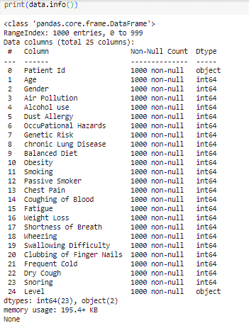

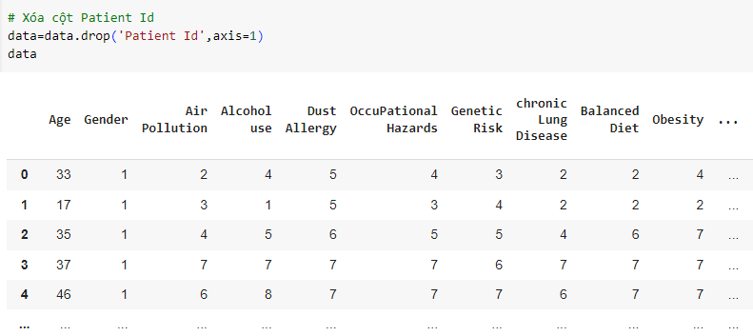
Xử lý dữ liệu

Slide 9
02
Thống kê và mô tả
Notes:
Phân tích dữ liệu để xác định các yếu tố ảnh hưởng đến bệnh.

Slide 10
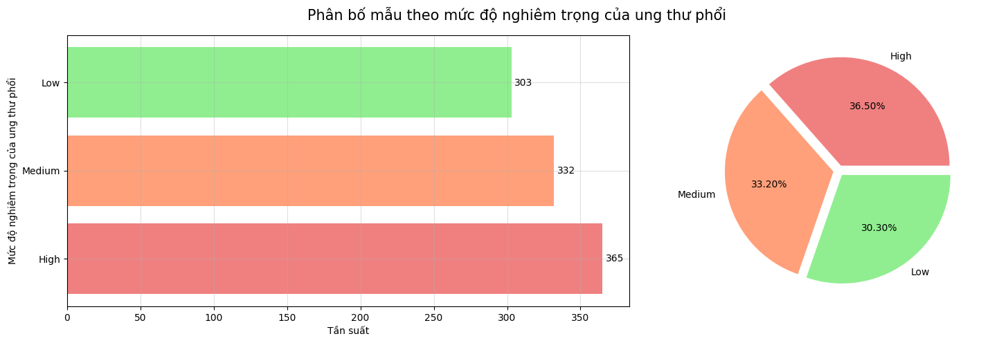
Phân bố dữ liệu
Notes:
Dựa trên thông tin trong hình, có thể nhận thấy:
Phân bố mức độ nghiêm trọng của bệnh nhân được phân chia thành 3 mức: Thấp (Low), Trung bình (Medium) và Cao (High).
Tỷ lệ phân bố ở mỗi mức độ khá cân bằng: Thấp (30.30%), Trung bình (33.20%), Cao (36.50%).
Điều này cho thấy dữ liệu thu thập được có sự phân bố đều ở các mức độ nghiêm trọng khác nhau của bệnh nhân, không bị lệch về một mức độ nào cả.
Nói cách khác, việc thu thập dữ liệu đã được thực hiện một cách cân bằng đối với các mức độ nghiêm trọng khác nhau của bệnh nhân, đảm bảo tính đại diện của tập dữ liệu.

Slide 11


Phân chia nhóm
1. Nhân khẩu học:
- Tuổi
- Giới tính
2. Môi trường và lối sống:
- Ô nhiễm không khí
- Sử dụng rượu
- Nguy cơ nghề nghiệp
- Chế độ ăn cân bằng
- Hút thuốc
- Hút thuốc thụ động
3.Tác nhân bên trong:
- Nguy cơ di truyền
- Bệnh phổi mãn tính
- Béo phì
4. Triệu chứng hô hấp:
- Đau ngực
- Ho ra máu
- Mệt mỏi
- Giảm cân
- Khó thở
- Thở khò khè
- Khó nuốt
- Ngón tay dùi trống
Notes:
Phân chia các cột dữ liệu thành các nhóm

Slide 12
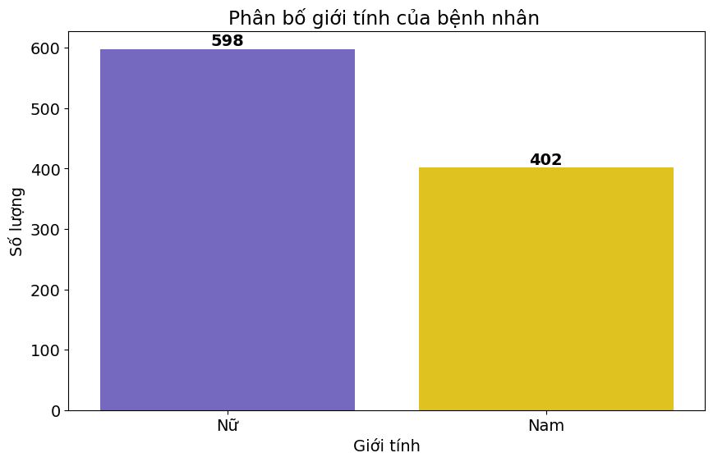
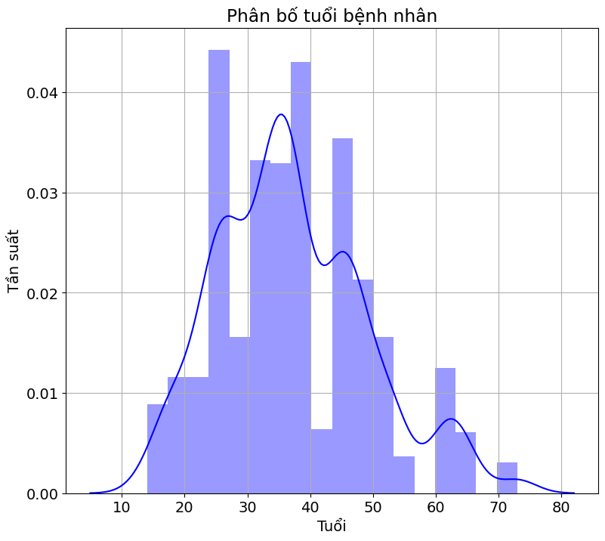
Nhân khẩu học
Số lượng bệnh nhân nữ là 598, trong khi số lượng bệnh nhân nam chỉ là 402.
Dữ liệu chủ yếu bao gồm những bệnh nhân ở độ tuổi 30-40
Notes:
Hai sơ đồ này cho thấy một số thông tin về phân bố giới tính và độ tuổi của bệnh nhân. Dựa vào 2 đồ thị này thì em cho ra một phỏng đoán:
Phụ nữ có nhiều khả năng mắc bệnh hơn nam giới.
Ung thư là một bệnh có tỷ lệ mắc cao ở người lớn tuổi.
Để chắc chắn hơn về giả thuyết này thì em sẽ đi vào một số thông tin tiếp theo

Slide 13
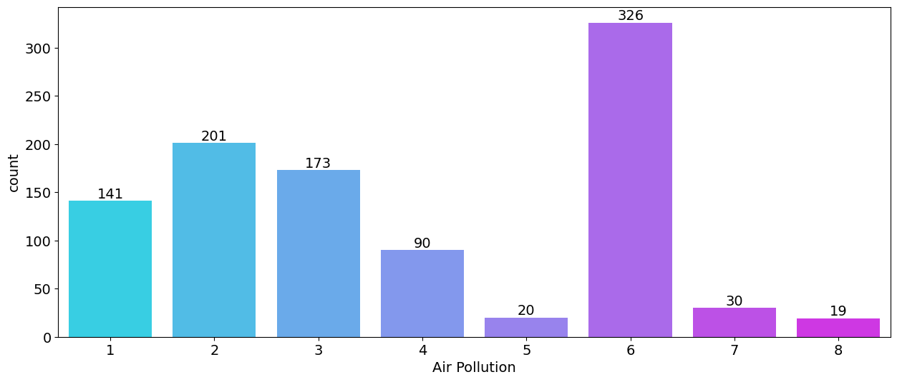
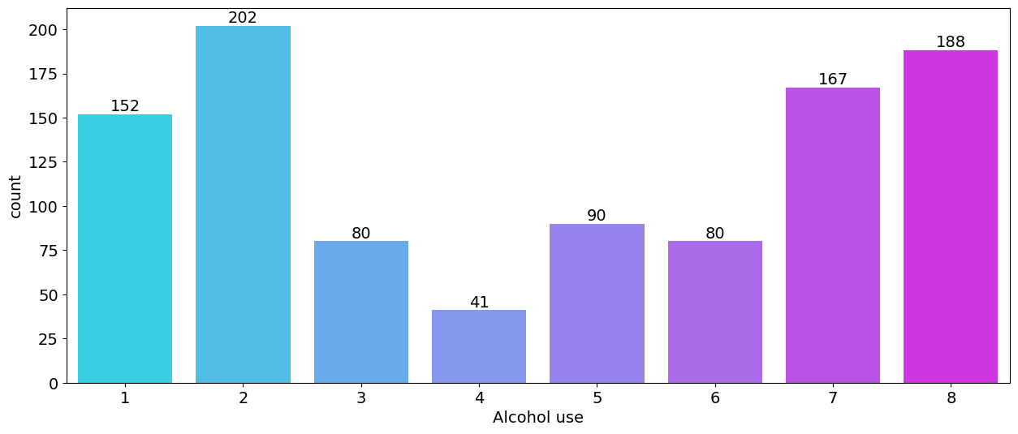

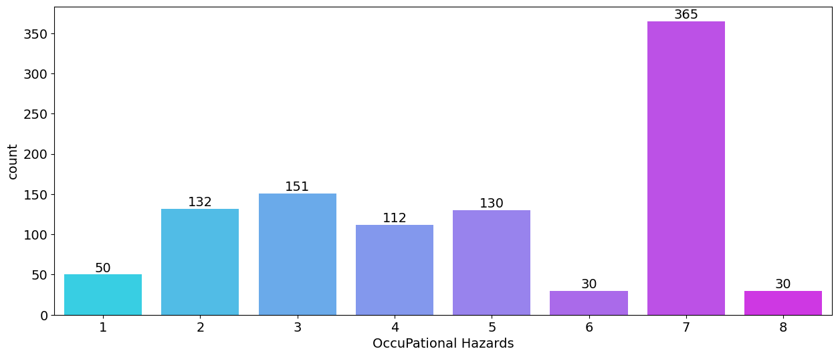
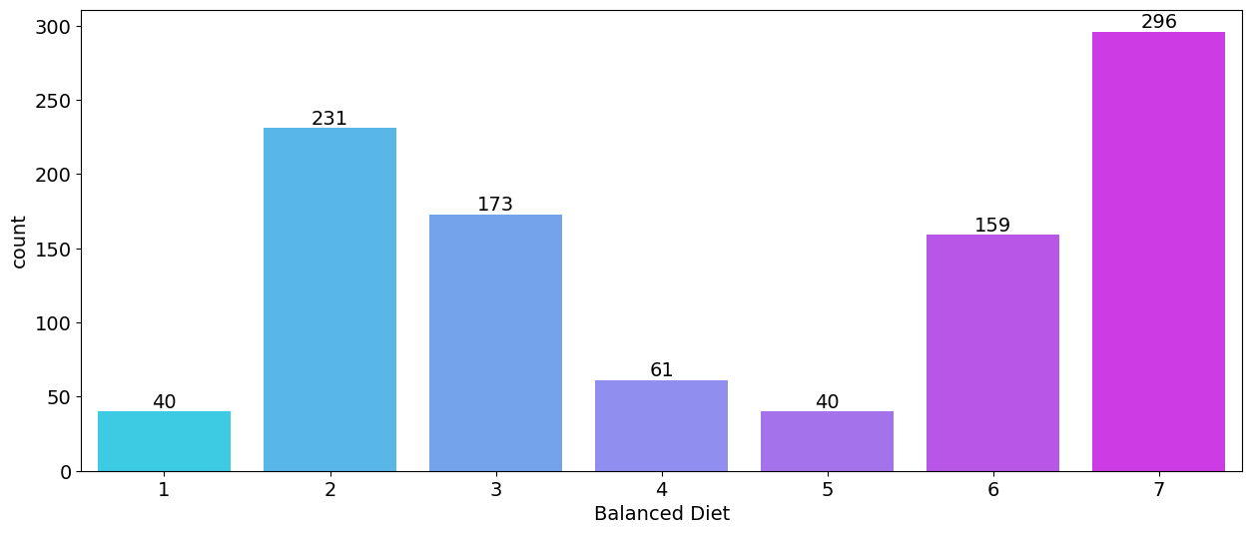
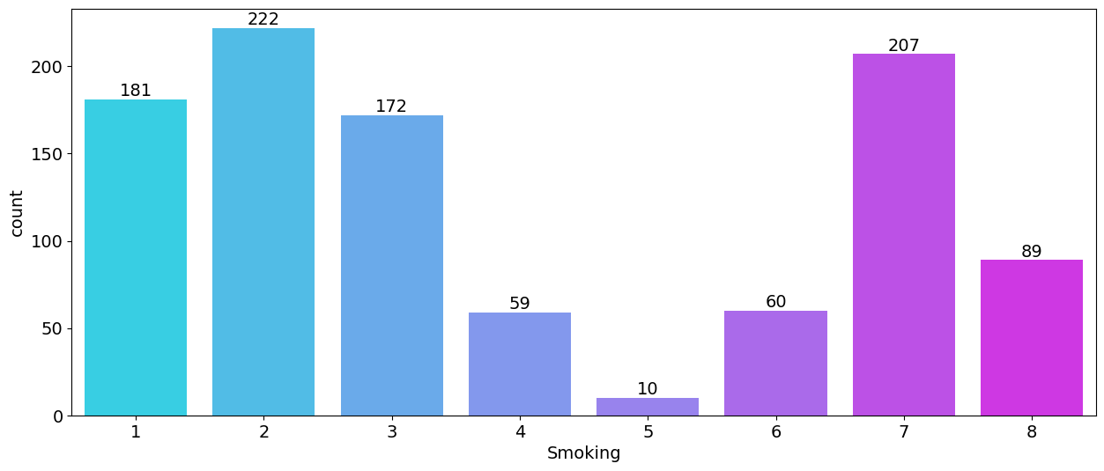
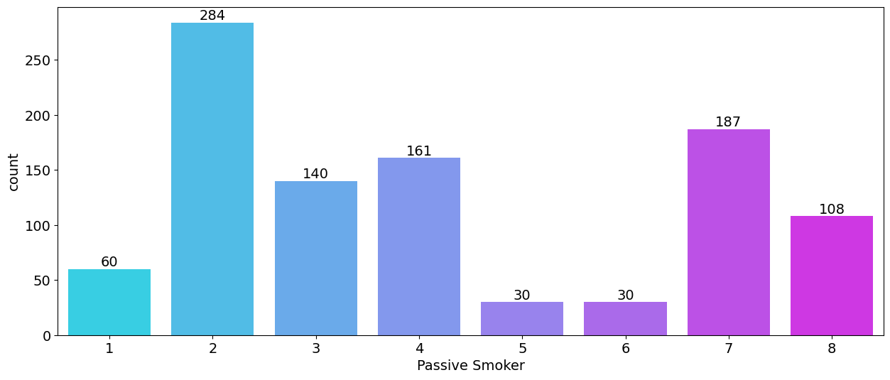
Môi trường và lối sống
- KV mức độ ô nhiễm cấp 6 cao: 326 bệnh nhân.
- Người ở KV ô nhiễm từ cấp 1-3 khá ngang bằng với KV ô nhiễm từ cấp 4-8.
- Mức độ sử dụng cồn số 2 cao nhất: 202 bệnh nhân.
Nhưng số lượng của mức độ 7,8 cũng khá cao: từ 167 – 188 bệnh nhân.
- Mối nguy nghề nghề nghiệp số 7 ảnh hưởng đến 365 bệnh nhân ung thư phổi.
- Số lượng cao hơn nhiều so với những bệnh nhân ở mức thấp
- Số lượng bệnh nhân ở mức độ giảm cân cân nhiều (mức độ 7) cao :296 bệnh nhân
- Số lượng bệnh nhân sống trong môi trường khói thuốc nhiều nằm trong khoảng 108- 187 bệnh nhân
- Trên 500 bệnh nhân có lối sống ít hút thuốc nhiều.
- Nhưng có đến 207 bệnh nhân hút thuốc ở mức 7.
Notes:
1. Khu vực rộng nên việc phân bố người ở nhiều vị trí khác nhau với tùy mức ô nhiễm không khí . Như chúng ta cx đã đc biết đến thì ô nhiễm không khí là một trong những yếu tố nguy cơ ảnh hưởng đối với hệ hô hấp của con người.
2. Việc sử dụng bia rượu ảnh hưởng nhiều.
3. Đồ thị cho thấy mối nguy nghề nghiệp có thể có ảnh hưởng đáng kể đến nguy cơ mắc bệnh ung thư phổi. Có thể phỏng đoán là những anh chị công nhân ở nhà máy tiếp xúc nhiều với những chất hại cho hệ hô hấp.
4. Phỏng đoán nguyên nhân: Bệnh nhân nữ hầu như có mong muốn giảm cân và kết hợp với việc phân tích ở nhân khẩu học thì ta thấy số lượng nữ bị ung thư phổi khá là nhiều, thì liên kết cho ra một cái giải thuyết : Nhu cầu giảm cân tăng -> Cắt giảm khẩu phần ăn -> sức đề kháng yếu -> dẫn đến nguy cơ bị bệnh cao hơn.
5.6. Ta có thế dễ dàng biết được trong thuốc lá có các thành phần hydrocacbon thơm, đây là tác nhân gây ung thư. Theo thống kê, có tới 90% nam giới mắc ung thư phổi có tiền sử hút thuốc lá. Vì vậy nên xem xét hướng đối tượng nam giới trung niêm có xu hướng hút thuốc lá nhiều.

Slide 14
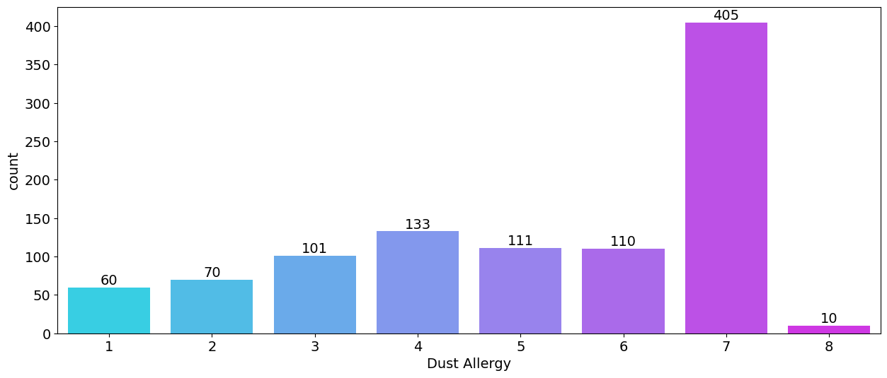
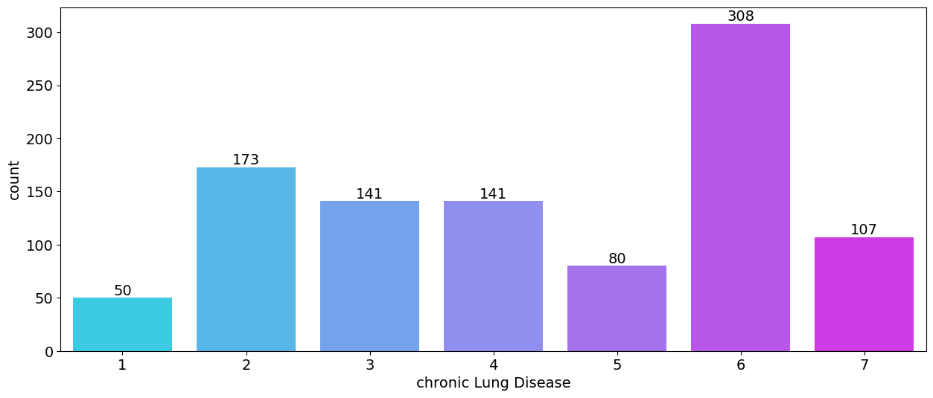
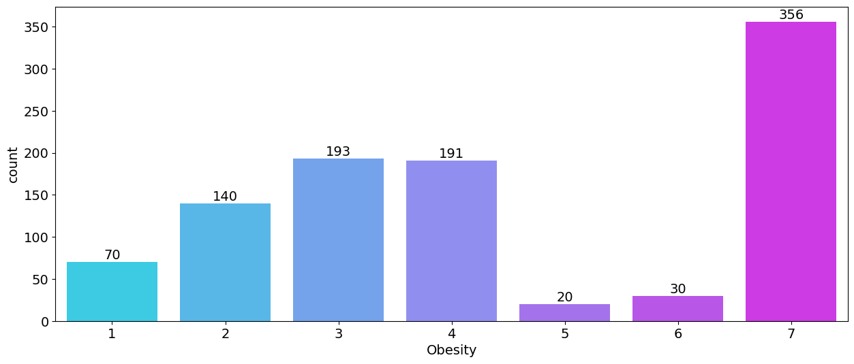
Tác nhân bên trong
- Cả 3 nhóm bệnh nhân bị dị ứng bụi, bị di truyền bệnh về phổi và béo phì hầu hết số lượng bệnh nhân nằm trong nhóm mức độ cao:
Dị ứng bụi: ở mức 7 có 405 bệnh nhân. Hơn 40% số lượng bệnh nhân khảo sát.
Di truyền bệnh về phổi: ở mức 6,7 có khoảng 415 bệnh nhân.
Béo phì: ở mức 7 có 356 bệnh nhân.
Notes:
Dị ứng bụi có thể dẫn đến viêm phổi mãn tính và tăng nguy cơ ung thư phổi.
Những người có tiền sử gia đình mắc ung thư phổi có nguy cơ cao mắc bệnh hơn.
Cơ chế tiềm ẩn của béo phì: Béo phì có thể dẫn đến viêm mãn tính, tổn thương DNA và thay đổi nội tiết tố, tất cả đều có thể góp phần gây ung thư.
Những tác nhân được thể hiện trên đồ thị khá rõ ràng và cũng như là được biết đến trên nhiều nền tảng khoa học tin tức

Slide 15
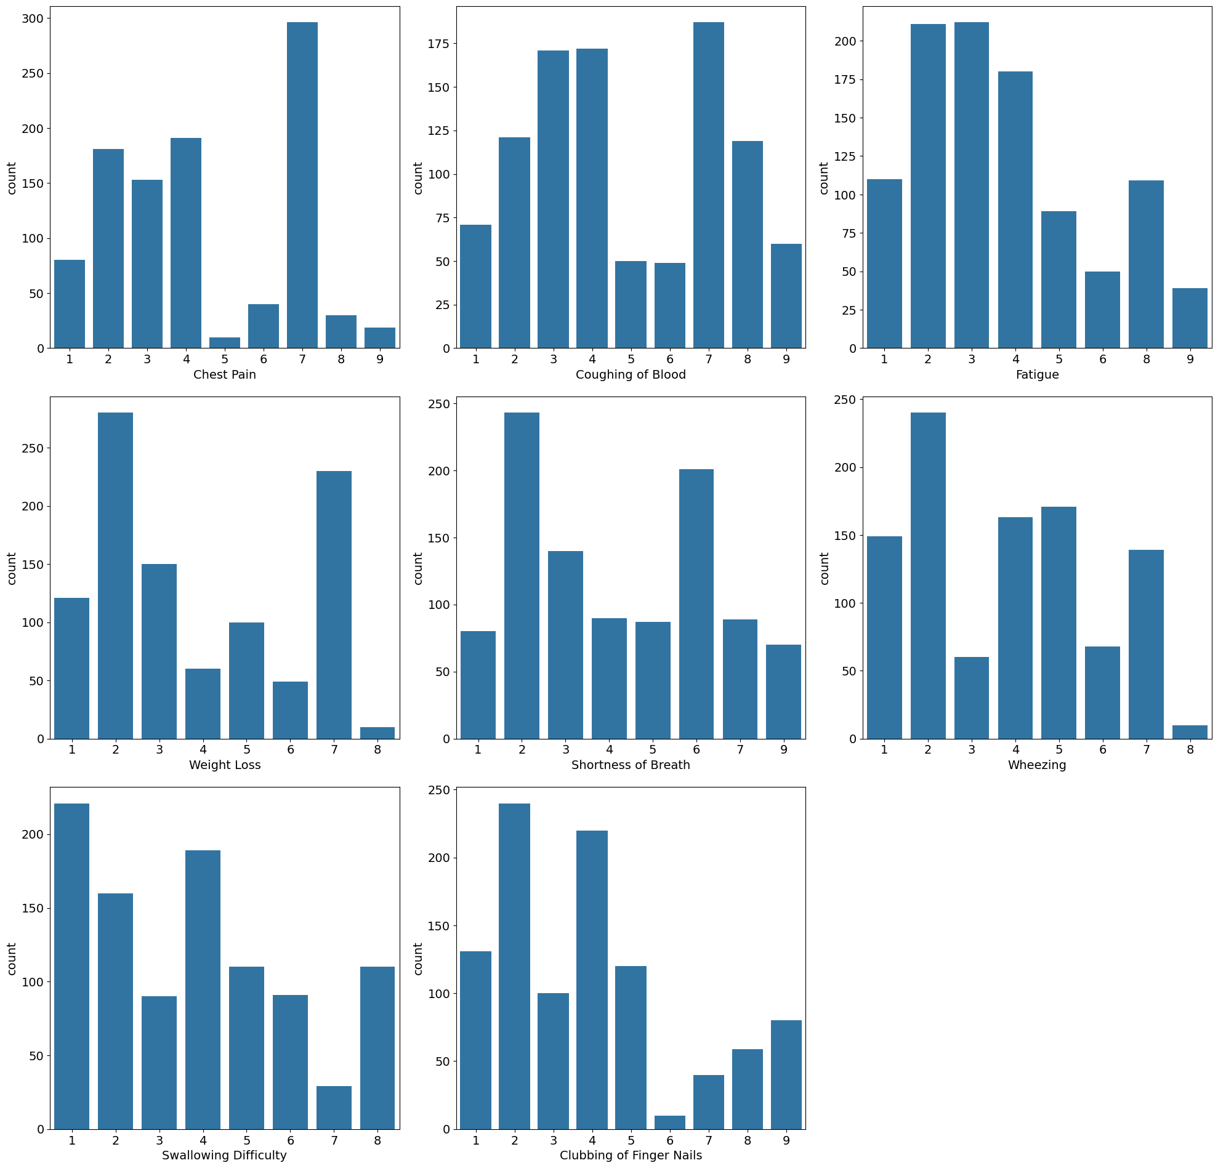
Triệu chứng
Ở đây 8 biểu đồ tương ứng với 8 triệu chứng của những bệnh nhân bị ung thư phổi:
- Đau ngực, ho ra máu: Số lượng bệnh nhân tăng theo cái mức độ triệu chứng. Số lượng bệnh nhân có triệu chứng đau ngực ở mức độ 7 là cao nhất.
- Mệt mỏi, giảm cân, khó thở, thở khò khè, khó nuốt, ngón tay dùi trống là những triệu chứng mà bệnh nhân bị ung thư không có nhiều thể hiện ở việc số lượng phân bố hầu hết ở các các mức thấp.
Notes:
tương đối thấp ở tất cả các mức độ

Slide 16
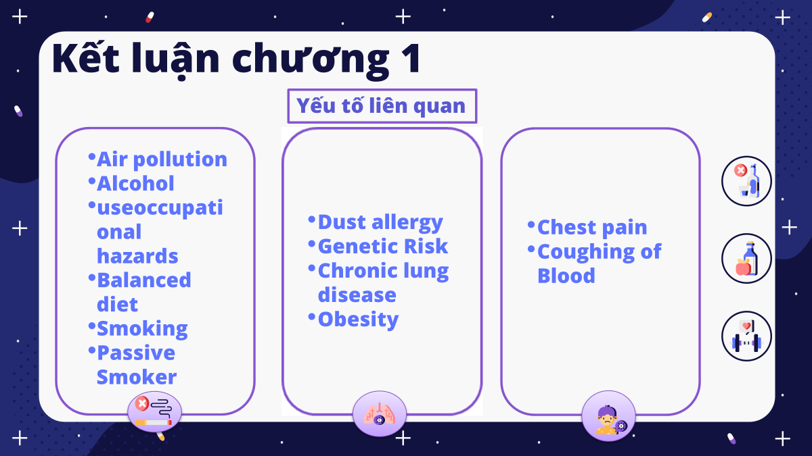
Kết luận chương 1
Mercury
Jupiter
Venus
Saturn
Mars
Neptune
Đặc trưng liên quan

Slide 17
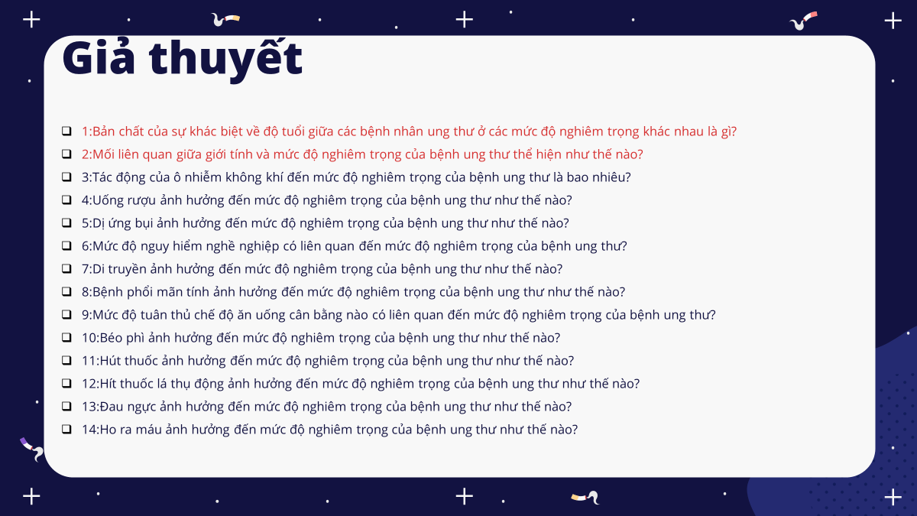

Slide 18


Slide 19
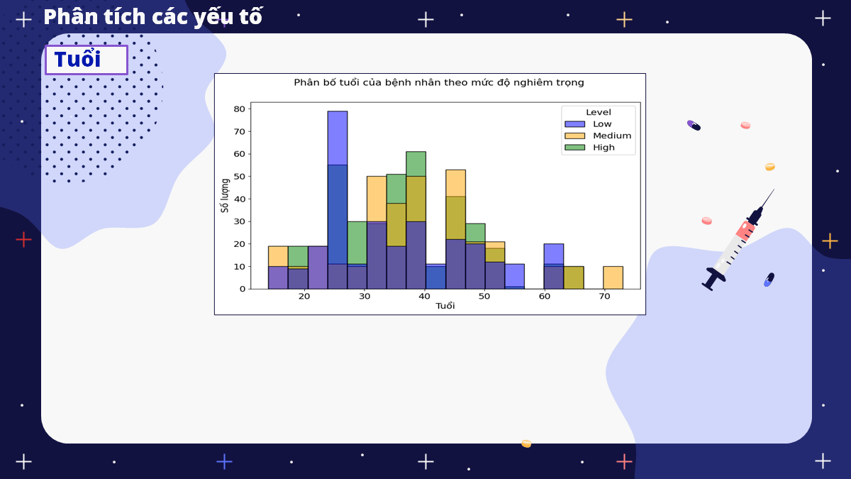

Slide 21
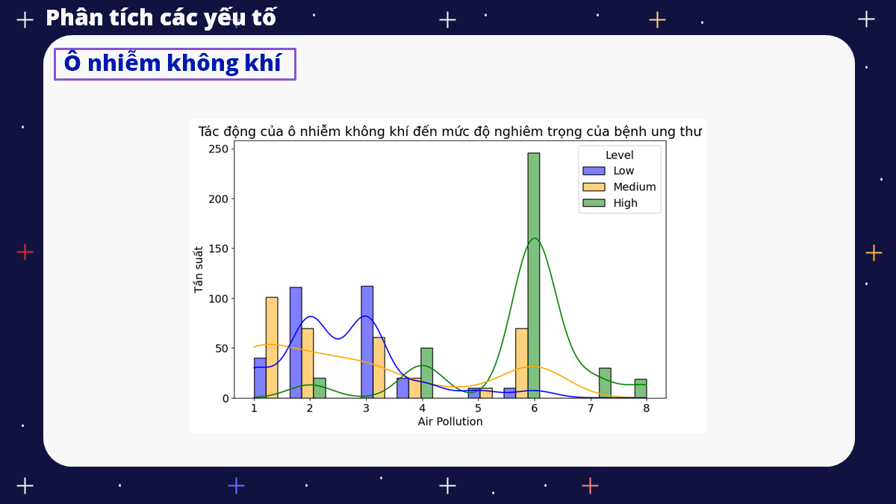

Slide 22
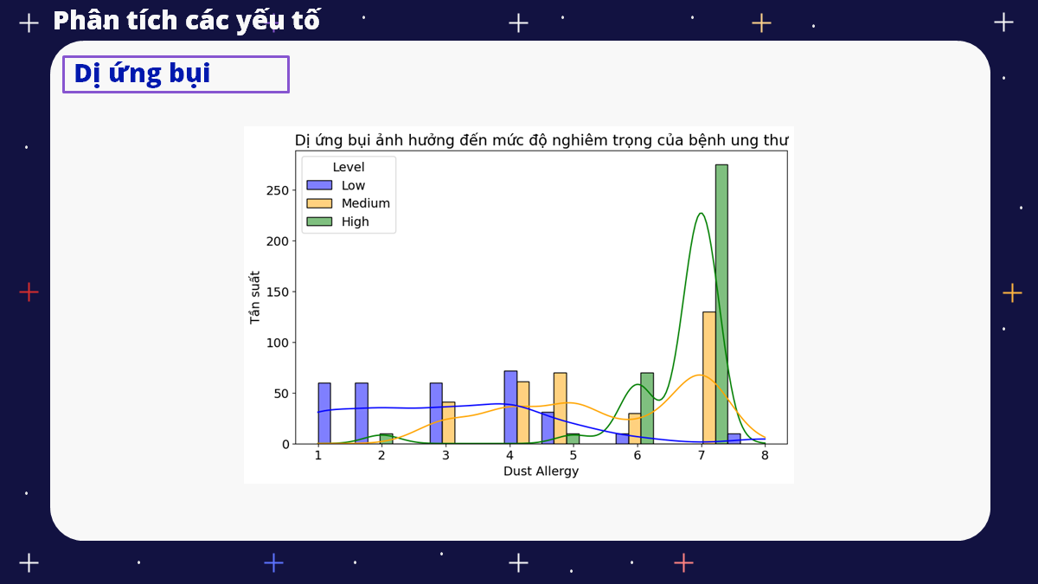

Slide 24
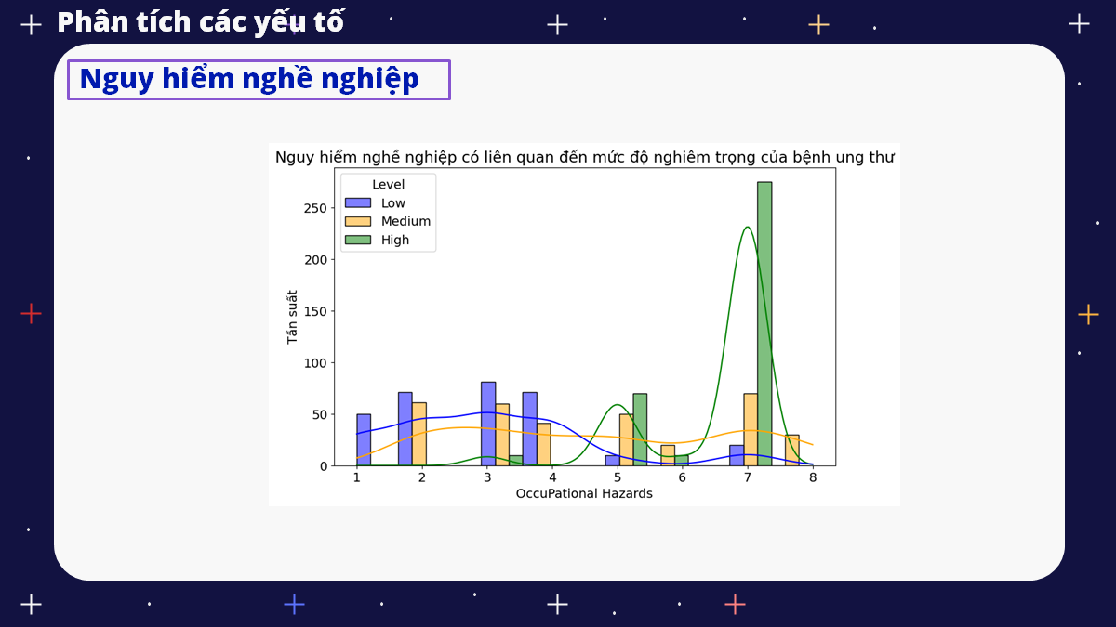

Slide 25
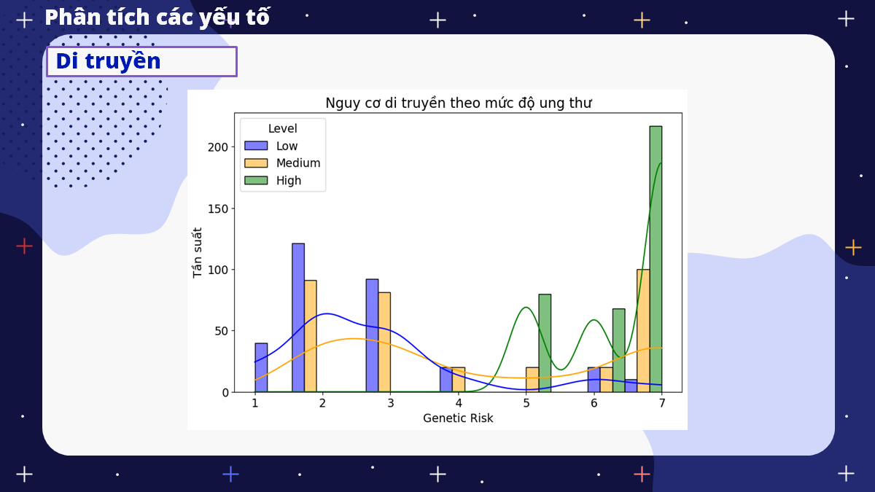

Slide 26
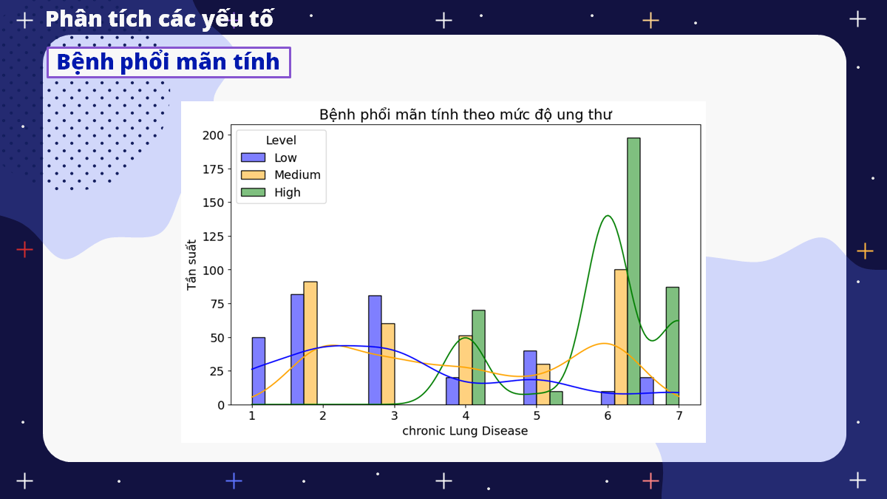

Slide 27
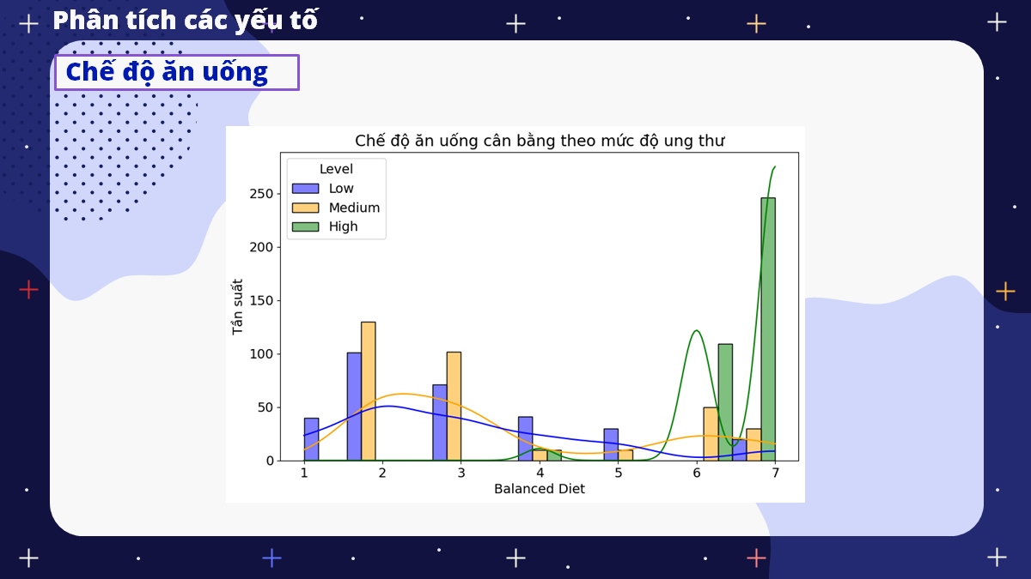

Slide 28
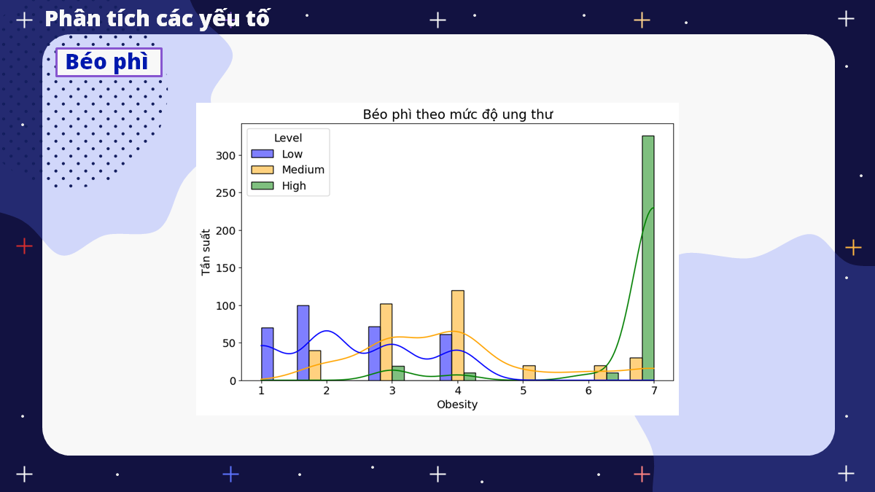

Slide 29
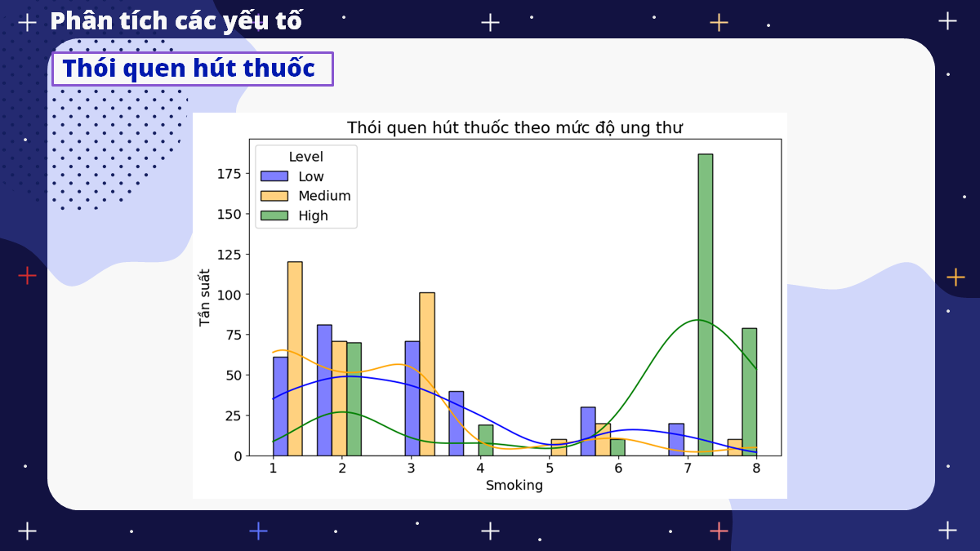

Slide 30
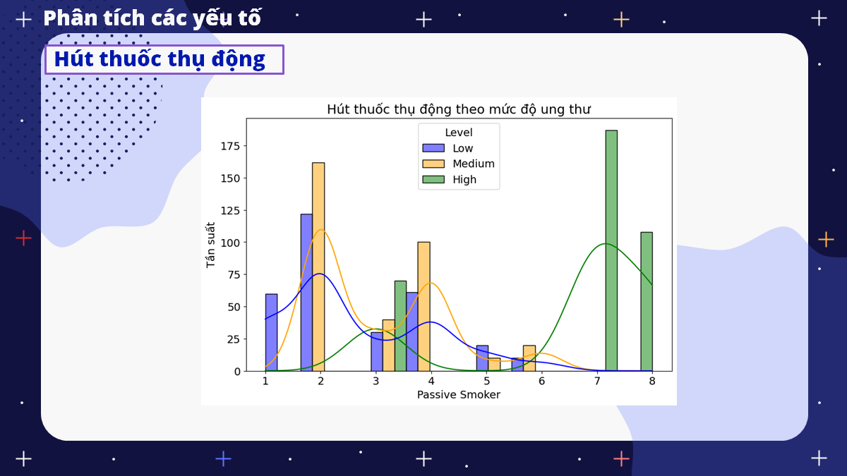

Slide 31
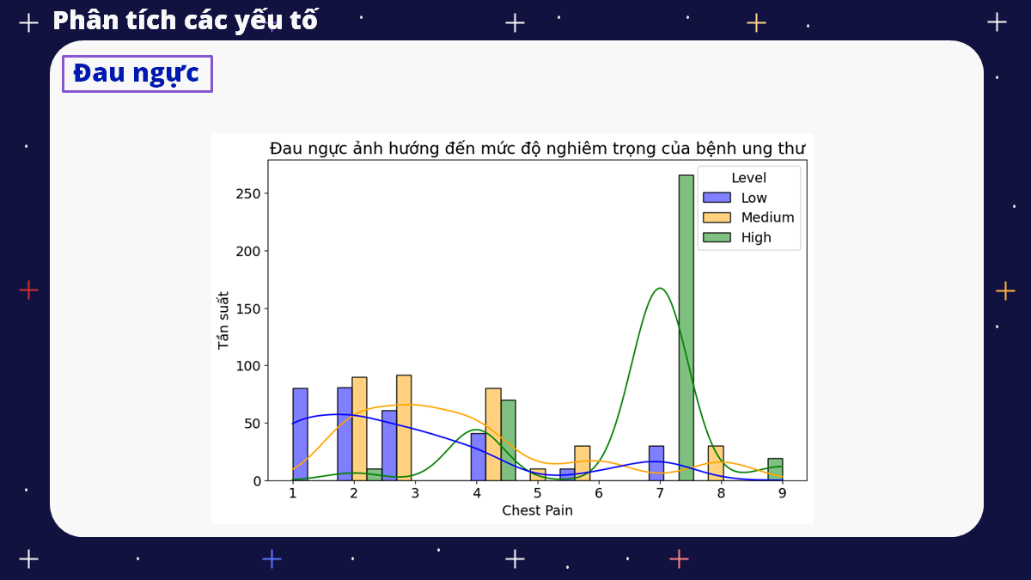

Slide 32
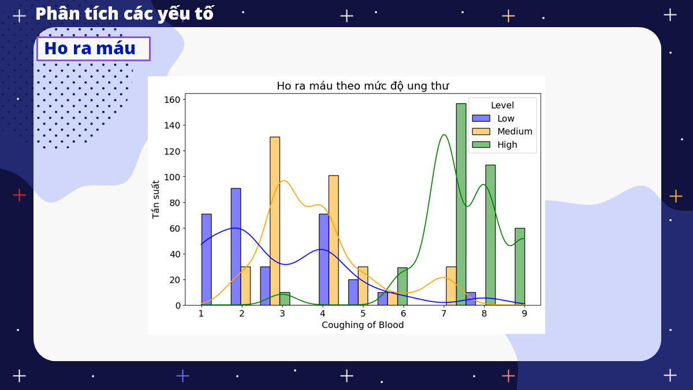

Slide 33
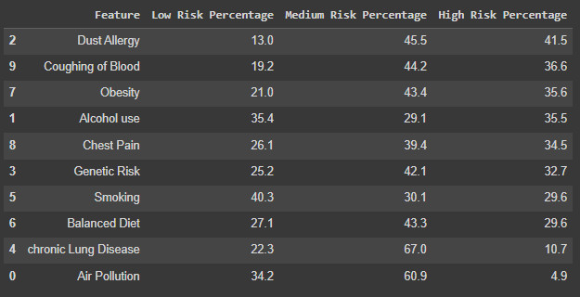
Đánh giá

Slide 34
04
Xây dựng Machine Learning Model
Notes:
Phân tích dữ liệu để xác định các yếu tố ảnh hưởng đến bệnh.

Slide 35
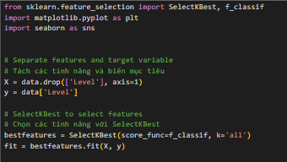
Bước 1: Chọn các tính năng quan trọng
Import thư viện cần thiết: SelectKBest và f_classif từ sklearn.feature_selection.
Tách các tính năng (X) và biến mục tiêu (y): X chứa các cột dữ liệu, còn y chứa cột Level.
Chọn các tính năng quan trọng với SelectKBest: Sử dụng f_classif làm hàm tính điểm, chọn tất cả các tính năng.
Tạo DataFrame để trực quan hóa: Kết hợp điểm số của các tính năng với tên của chúng.

Slide 36
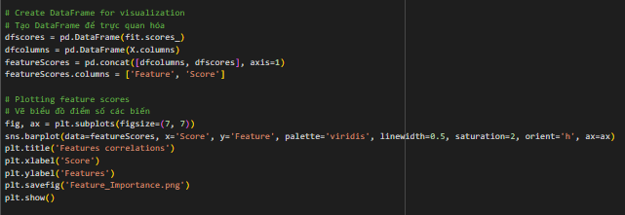
Bước 2: Trực quan hóa các điểm trên các biến
Import thư viện cần thiết: matplotlib.pyplot và seaborn.
Vẽ biểu đồ: Sử dụng sns.barplot để vẽ biểu đồ thanh, thể hiện điểm số của các biến.

Slide 37
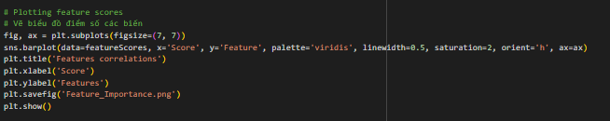
Bước 2: Trực quan hóa các điểm số tính năng
Chọn các tính năng có điểm số cao: Chọn các tính năng có điểm số >= 200.
Mã hóa biến mục tiêu: Sử dụng LabelEncoder để mã hóa biến mục tiêu y.
Chuẩn hóa các tính năng: Sử dụng StandardScaler để chuẩn hóa dữ liệu.
Chia dữ liệu thành tập huấn luyện và kiểm tra: Sử dụng train_test_split.

Slide 38
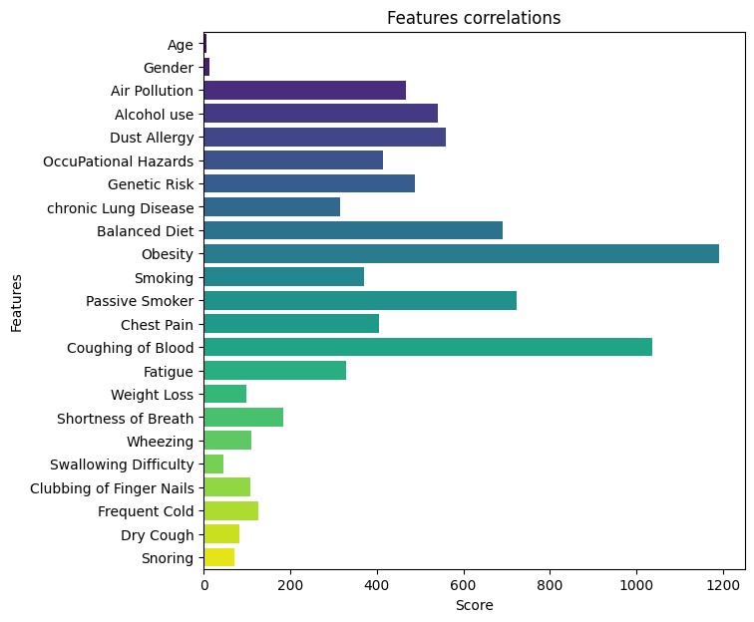
Chọn các biến có điểm số cao >= 200:

Slide 39
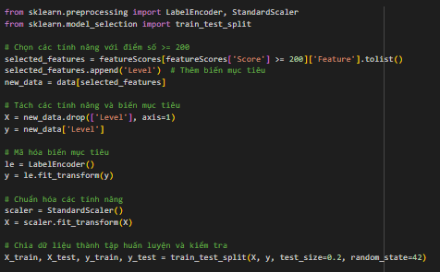
Bước 3: Lựa chọn các biến có điểm số cao và chuẩn bị dữ liệu
Chọn các biến có điểm số cao: Chọn các tính năng có điểm số >= 200.
Mã hóa biến mục tiêu: Sử dụng LabelEncoder để mã hóa biến mục tiêu y.
Chuẩn hóa các biến: Sử dụng StandardScaler để chuẩn hóa dữ liệu.
Chia dữ liệu thành tập huấn luyện và kiểm tra: Sử dụng train_test_split.

Slide 40
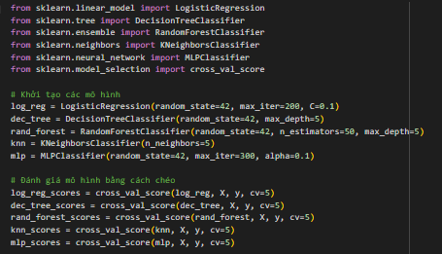
Bước 4: Khởi tạo và đánh giá các mô hình Machine learning
Khởi tạo các mô hình: Logistic Regression, Decision Tree, Random Forest, KNN, và MLP Classifier.
Đánh giá các mô hình bằng đánh giá chéo: Sử dụng cross_val_score để đánh giá hiệu quả của các mô hình.

Slide 41

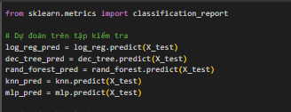
Bước 5: Huấn luyện các mô hình và dự đoán
Huấn luyện các mô hình: Sử dụng tập huấn luyện để huấn luyện các mô hình.
Dự đoán trên tập kiểm tra: Sử dụng tập kiểm tra để dự đoán kết quả.

Slide 42
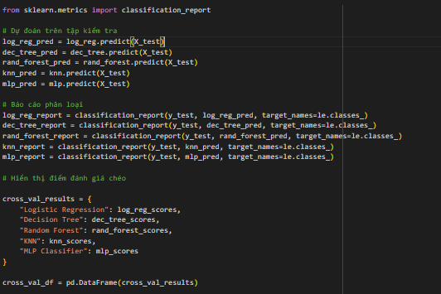
Bước 6: Đánh giá các mô hình
Báo cáo phân loại: Sử dụng classification_report để tạo báo cáo phân loại cho từng mô hình.
Hiển thị điểm đánh giá chéo: Tạo DataFrame chứa điểm số đánh giá chéo của từng mô hình và in ra kết quả. ​

Slide 43
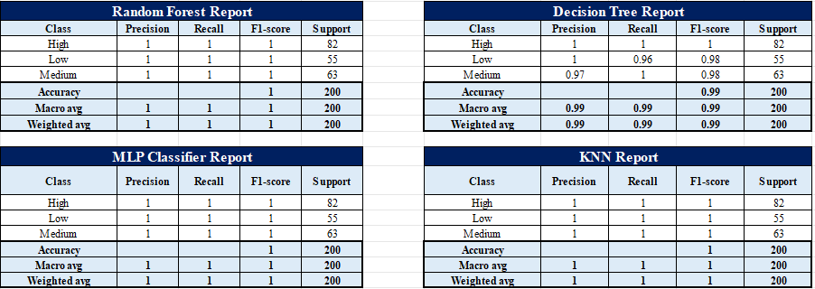
Kết quả

Slide 44
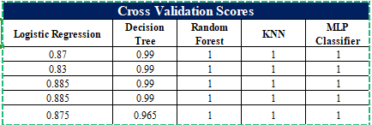
Điểm đánh giá chéo giữa các mô hình Machine learning

Slide 45
06: Tổng kết và đề xuất
Random Forest và MLP Classifier là hai mô hình nổi bật nhất với độ chính xác hoàn hảo, được khuyến nghị sử dụng cho việc phân loại dữ liệu này.
Logistic Regression có hiệu suất thấp hơn đáng kể và không được khuyến nghị cho dữ liệu này, trừ khi cần một mô hình đơn giản và dễ giải thích.
Decision Tree có hiệu suất cao và có thể được sử dụng khi cần giải thích dễ dàng về các quyết định của mô hình.
KNN cũng là một mô hình mạnh, nhưng có thể không hiệu quả khi áp dụng trên các tập dữ liệu lớn hoặc khi tính toán khoảng cách giữa các điểm dữ liệu trở nên tốn kém.

Slide 46
The End

